Slide 1

DEPARTAMENTO DE CIENCIAS ECONÓMICAS ADMINISTRATIVAS Y DE COMERCIO
Proyecto de titulación previo a la obtención del título de:
INGENIERA COMERCIAL
DIRECTOR: ING. FARID MANTILLA MBA/MSC/DSG.
CODIRECTOR: ECO. JUAN CARLOS ERAZO MBA.

Slide 2

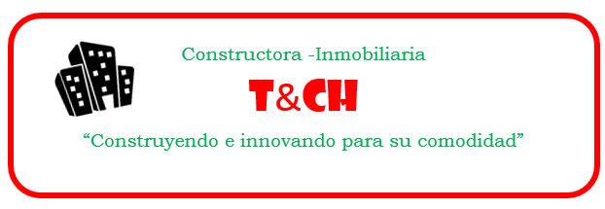
Objetivo General
Determinar la factibilidad para la creación de una empresa Constructora Inmobiliaria en el Distrito Metropolitano de Quito.

Slide 3

Constructora -Inmobiliaria
T&CH
“Construyendo e innovando para su comodidad”
Paola Belén Toapanta Chancusi

Slide 4





1. ESTUDIO ORGANIZACIONAL
2. ESTUDIO DE MERCADO
3. ESTUDIO TÉCNICO
4. ESTUDIO FINANCIERO
5. CONCLUSIONES Y RECOMENDACIONES
Notes:
El presente proyecto está dividido en 5 capítulos en los cuales se analizará todas las variables que inciden en la toma de decisión para implementar la nueva empresa.

Slide 5
1. ESTUDIO ORGANIZACIONAL
Antecedentes
Giro del Negocio
Base legal
Estructura Organizacional
Direccionamiento Estratégico

Slide 6
Giro del Negocio
Constructora Inmobiliaria
Crecimiento
8,5%-2013
Derecho fundamental para desarrollo social y económico

Slide 7
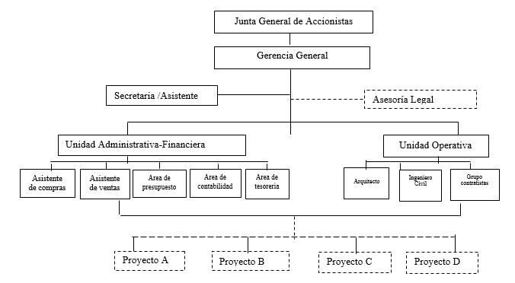
Estructura Organizacional

Slide 8

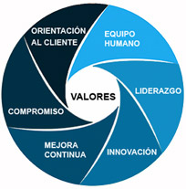
Direccionamiento Estratégico
Obtención de un criterio común en la empresa
Cliente
Aprendizaje y crecimiento
Financiera
Interna
Misión
Somos una importante empresa direccionada en el sector de la construcción dispuestos a entregar viviendas a la satisfacción del cliente y ofreciendo servicios relacionados, en el Distrito Metropolitano de Quito y su entorno, haciendo realidad las ideas de los clientes, comprometiéndonos a construir , vender cada vivienda acordada con profesionalidad, calidad y ética empresarial con el fin de dar seguridad, comodidad y armonía tanto al cliente como a los colaboradores de la empresa.
Visión
Para el año 2018 ser una empresa líder en el mercado de la construcción e inmobiliaria residencial del Distrito Metropolitano de Quito, ofreciendo viviendas al gusto del cliente, con características de innovación, calidad, y seguridad, así como servicios relacionados con la construcción y venta ; los mismos que han sido obtenidos con trabajo ético profesional, eficiente y responsable de la unidad organizacional, desarrollando un entorno de crecimiento rentable ,sostenido para el cliente, proveedores y colaboradores de la empresa.
Notes:
Objetivo Perspectiva del Cliente
Ofrecer un producto completo desde la construcción de la vivienda hasta las tramitaciones necesarias para su desarrollo y legalidad, que tengan incorporados características de calidad, diseños actuales, al gusto y necesidad del cliente, que permita la satisfacción del cliente en cuanto al producto, y comodidad en cuanto a tiempo.
Objetivo Perspectiva Aprendizaje y crecimiento
Crear un clima laboral agradable a todos los integrantes de la organización mediante difusión de la base filosófica de la empresa y la comunicación informal.
Establecer la cultura de servicio al cliente para mediante la capacitación, superación del personal, que permita reflejar seguridad, profesionalismo y credibilidad.
Objetivo Perspectiva Interna
Implementar un manual de procesos que desarrolle de las actividades de cada área de la empresa en un 99%, mediante un mecanismo de control y evaluación del desempeño, para detectar debilidades, corregirlas y mejorarlas.
Construir con los mejores materiales, mediante la selección de materiales acorde a los requerimientos mínimos aprobados por NEC.
Objetivo Perspectiva Financiera
Crear una empresa constructora solvente y rentable, con proyecciones de crecimiento.
Disminuir los costos de producción en un 4%, a través de buenas relaciones con proveedores, que permita reducir el costo de los materiales de construcción, y obtener una mayor rentabilidad.
Financiar al cliente el 30% del valor total de la construcción, para crear preferencia sobre la competencia.

Slide 9
Base Legal
Desarrollo económico y social del país
Razón Social
Logotipo
Slogan
Compañía Limitada
Cód.. de trabajo
SC
MDMQ
LRTI
SRI
Notes:
E. Corporativa: Productos nuevos en mercados actuales

Slide 10

2. ESTUDIO DE MERCADO
Identificación de la necesidad
Segmentación
Definición problema
Muestra
Aceptación de la empresa
Objetivos Generales
Objetivos Específicos
Demanda y oferta
Producto & Servicios
Notes:
El estudio de mercado es el proceso de recolección y análisis de datos con respecto a los clientes, competidores y el mercado en sí, entendiéndose como tal la oferta y demanda.
Mediante el estudio de mercado se podrá identificar las características del mercado y determinar si existe aceptación del nuevo producto a comercializar.
El principal objetivo es conocer si existe una demanda insatisfecha que será captada por la nueva empresa.
Mercado de oligopolio: pocos productores productos iguales o diferenciados.

Slide 11
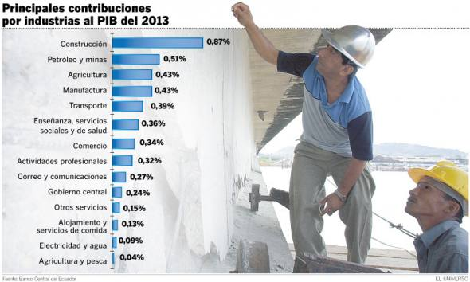



Investigación de mercado
La mala de gestión de algunas constructoras lo cual hace sentir inseguridad al momento de adquirir una vivienda.
*Establecer la demanda y las necesidades de la misma en la IM,
Problema
*Identificar todos los requisitos de carácter legal, que se necesitan
*Determinar el estudio técnico y la implantación de la planta productiva la localización.
*Analizar la viabilidad financiera de la implementación del proyecto.
Objetivo General
Notes:
E. Corporativa: Productos nuevos en mercados actuales

Slide 12



Producto & Servicios
Asesoramiento financiero, legal y servicios complementarios.
Servicios inmobiliarios
Servicios de diseño y de construcción
Notes:
Servicios que ofrece el proyecto:
Asesoramiento de manera directa y oportuna.
Brindar diferentes opciones dentro de la intermediación de la inmobiliaria.
Dar apoyo en el ámbito financiero y obtención del mismo.
Seguimiento postventa
Proporcionar planes de ampliación
Construir con materiales de calidad y a la vanguardia de la construcción
Brindarle las condiciones más adecuadas en la oferta
Dar a conocer las diferentes alternativas para su mejor elección.
Trabajar con diversas líneas de crédito en las distintas entidades financieras.
Optimizar recursos y tiempo.
Facilitar tasas preferenciales.

Slide 13
Segmentación de mercado
Segmentación Geográfica
Segmentación Demográfica
Variables Geográficas | Especificaciones
País | Ecuador
Región | Sierra
Provincia | Pichincha
Cantón | Quito
Ciudad | Quito
Densidad | Urbana
Variables Demográficas | Especificaciones
Nacionalidad | Ecuatoriana
Edad | De 25 a 50 años
Clase | Media-Alta
Educación | Primaria, secundaria, universitaria, etc.
Tamaño de familia | Familia tipo (4 miembros)
Sexo | Masculino y femenino
Estado civil | Soltero-Casado-viudo-divorciado otros
Nivel de Ingresos | De 600 en adelante
Este proyecto va dirigido a las personas de una edad entre 25 a 50 años que habitan en la ciudad de Quito.
Universo
Notes:
La segmentación es el proceso mediante el cual se divide o clasifica un mercado en varios grupos o segmentos con características y necesidades homogéneas con la finalidad de conocer y analizar su respuesta de un determinado producto.

Slide 14



Prueba piloto
Cálculo de la muestra
¿Estaría dispuesto a adquirir una vivienda en Quito?
Sí________ No ________
Si su respuesta es sí continúe con la pregunta 4 y si es no agradezco su colaboración ha finalizado la encuesta.
Determinación de la Muestra
Población N | 750978,60
Z | 1,96
P | 0,80
Q | 0,20
e | 5%
Nivel de confianza 95%
n = 246
80%
20%
Notes:
La muestra es un subconjunto de la población, para el cálculo de muestra se empleó la formula de población finita, el objetivo del estudio maestral es obtener conclusiones sobre la población que nos ayudará a determinar si existe o no demanda para el producto a comercializar por la nueva empresa

Slide 15

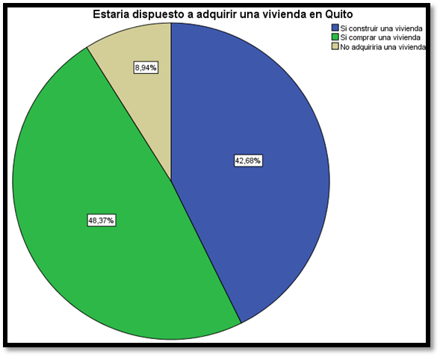
Resultados de la encuesta
Análisis univariado
¿Estaría dispuesto a adquirir una vivienda en Quito?
 |  | Frecu. | % | % válido | % acumulado
Válido | Si construir una vivienda | 105 | 42,7 | 42,7 | 42,7
 | Si comprar una vivienda | 119 | 48,4 | 48,4 | 91,1
 | No adquiriría una vivienda | 22 | 8,9 | 8,9 | 100,0
 | Total | 246 | 100,0 | 100,0
Análisis Ejecutivo
Análisis Comparativo

Slide 16
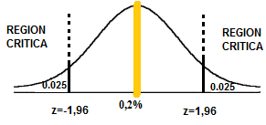
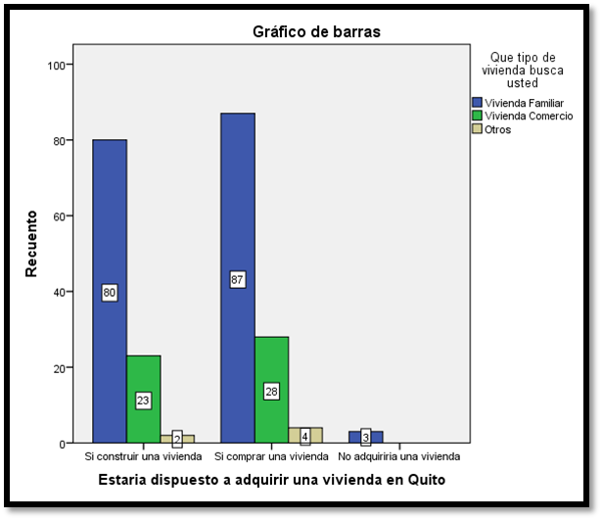
Resultados de la encuesta
Análisis bivariado
ANOVA
(CROSSTAB)
ANOVA 1
Ingreso Promedio Mensual
 | Suma de cuadrados | gl | Media cuadrática | F | Sig.
Entre grupos | 9,726 | 1 | 9,726 | 10,300 | ,002
Dentro de grupos | 230,408 | 244 | ,944
Total | 240,134 | 245
¿Estaría dispuesto a adquirir una vivienda en Quito? VS. |  | Qué tipo de vivienda busca usted |  |  | Total
 |  | Vivienda Familiar | Vivienda Comercio | Otros
Estaría dispuesto a adquirir una vivienda en Quito | Si construir una vivienda | 80_{a} | 23_{a} | 2_{a} | 105
 |  | 76,2% | 21,9% | 1,9% | 100,0%
 | Si comprar una vivienda | 87_{a} | 28_{a} | 4_{a} | 119
 |  | 73,1% | 23,5% | 3,4% | 100,0%
 | No adquiriría una vivienda | 3_{a} | 0_{a} | 0_{a} | 3
 |  | 100,0% | 0,0% | 0,0% | 100,0%
Total |  | 170 | 51 | 6 | 227
 |  | 74,9% | 22,5% | 2,6% | 100,0%
El nivel de significancia es menor que 0.05, es decir, ambas variables se encuentran relacionadas y tienen medias similares por lo que se acepta la hipótesis alternativa y el estudio es viable.
Se evidencia que el mayor contingente fue de 87 personas que si estarían dispuestos a comprar una vivienda ya que desean adquirir una vivienda en Quito con poca frecuencia, por consiguiente, se evidencia que el proyecto es bueno.

Slide 17
Análisis de la oferta
Competencia
Disponibilidad de recursos
Tecnología
Precios de los producto
Factores:
Para la proyección de la oferta se tomó en cuenta la tasa de crecimiento del PIB del sector de la construcción en el Ecuador, que para él según año 2013 fue del 8.5% según el Banco Central y se utilizó la siguiente fórmula:
Producto | Oferta actual TM 2013 | Año 1 | Año 2 | Año 3 | Año 4 | Año 5
Viviendas terminadas | 17838 | 19354 | 20999 | 22784 | 24721 | 26822
Construcción de viviendas | 2027 | 2188 | 2374 | 2576 | 2795 | 3033
Remodelación y ampliación | 134 | 145 | 158 | 171 | 186 | 201
Venta de terrenos | 3453 | 3747 | 4065 | 4410 | 4785 | 5192
Op= oferta proyectada
Oa= oferta actual
i= tasa de crecimiento
n= período
Notes:
La oferta es la cantidad de productos que los vendedores quieren y pueden vender en el mercado a un determinado precio

Slide 18
Análisis de la demanda
Niveles de ingresos
Gustos y preferencias del consumidor
Precio de los productos relacionados
Expectativas futuras
Factores:
Para la proyección de la demanda se tomó en cuenta la tasa de crecimiento del PIB de la construcción en el Ecuador, que para el año 2013 fue del 8,5% según el Banco Central y se utilizó la siguiente fórmula:
Producto | Demanda actual TM 2013 | Año 1 | Año 2 | Año 3 | Año 4 | Año 5
Viviendas terminadas | 19449 | 21102 | 22896 | 24842 | 26954 | 29245
Construcción de viviendas | 5840 | 6336 | 6875 | 7459 | 8093 | 8781
Remodelación y ampliación | 420 | 456 | 494 | 536 | 582 | 632
Venta de terrenos | 8750 | 9494 | 10301 | 11176 | 12126 | 13157
Dp= demanda proyectada
Da= demanda actual
i= tasa de crecimiento
n= período
Notes:
La demanda es la cantidad de unidades que los usuarios de un bien o servicio están dispuestos a adquirir en un determinado tiempo y bajo condiciones de precios calidad gustos.

Slide 19
Demanda insatisfecha
DEMANDA
OFERTA
DEMANDA INSATISFECHA
Viviendas terminadas
Años | Demanda proyectada(TM) | Oferta proyectada(TM) | Demanda insatisfecha(TM)
1 | 21102 | 19354 | 1748
2 | 22896 | 20999 | 1897
3 | 24842 | 22784 | 2058
4 | 26954 | 24721 | 2233
5 | 29245 | 26822 | 2423
Construcción de viviendas
Años | Demanda proyectada(TM) | Oferta proyectada(TM) | Demanda insatisfecha(TM)
1 | 6336 | 2188 | 4148
2 | 6875 | 2374 | 4501
3 | 7459 | 2576 | 4883
4 | 8093 | 2795 | 5298
5 | 8781 | 3033 | 5748
Remodelación y ampliación
Años | Demanda proyectada(TM) | Oferta proyectada(TM) | Demanda insatisfecha(TM)
1 | 456 | 145 | 311
2 | 494 | 158 | 336
3 | 536 | 171 | 365
4 | 582 | 186 | 396
5 | 632 | 201 | 431
Venta de terrenos
Años | Demanda proyectada(TM) | Oferta proyectada(TM) | Demanda insatisfecha(TM)
1 | 9494 | 3747 | 5747
2 | 10301 | 4065 | 6236
3 | 11176 | 4410 | 6766
4 | 12126 | 4785 | 7341
5 | 13157 | 5192 | 7965
Notes:
Es aquella demanda que no ha sido cubierta en el mercado. Existe demanda insatisfecha cuando la demanda es mayor a la oferta.

Slide 20
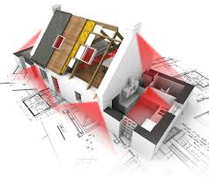



3. ESTUDIO TÉCNICO
Tamaño
Ingeniería
Localización
Notes:
Determinar la factibilidad técnica y operativa que permita el óptimo funcionamiento con el uso eficiente de los recursos de la empresa.

Slide 21

Tamaño de la empresa
 | % | MONTO
RECURSOS PROPIOS | 50% | $ 526.056,68
CRÉDITO FINANCIERO | 50% | $ 526.056,68
TOTAL | 100% | $ 1.052.113
Factor Propulsor
Factor Restrictivo
Distribución de los recursos
Mercado
Disponibilidad de Serv. Básicos
Disponibilidad de Mano de Obra
Economías de Escala
Disponibilidad de tecnología
Disponibilidad de insumos y materia prima
No es factor Restrictivo
Factor Restrictivo

Slide 22
Disponibilidad de recursos
Mano de Obra Indirecta
Mano de Obra Directa
MANO DE OBRA INDIRECTA |  | PERSONAL ADMINISTRATIVO Y FINANCIERO
Cargo | Cant | Cargo | Cant
Arquitecto | 1 | Gerente General | 2
Ingeniero Civil | 1 | Subgerente | 1
 |  | Secretaria/Asistencia | 1
 |  | Asesoría Legal | 1
 |  | Asistente de compras | 1
 |  | Asistente de ventas | 1
 |  | Presupuesto | 1
 |  | Contador | 1
 |  | Tesorero | 1
Total MOI | 2 | Total Administrativo- Financiero | 8
MOD por unidad habitacional | Cantidad
Maestro Mayor | 2
Albañil | 5
Peón | 14
Guardia | 4
Grupo de contratistas | 1
Total MOD | 26
Bienes Inmuebles
N | Concepto | Valor
1 | Terreno constructora oficinas | 80.220,00
1 | Terreno construcción departamentos | 420.000,00
1 | Infraestructura | 126000,00
 | TOTAL | 626.220,00
Muebles y enseres
Nº | Concepto | V. unitario | V. total
9 | Escritorios de oficina | 230.00 | 2070.00
13 | Divisiones de espacio | 85.00 | 1105.00
10 | Archivadores 4 Gavetas | 155.00 | 1550.00
1 | Mesa de reunión con sillas | 1000.00 | 1000.00
10 | Archivadores aéreos | 100.00 | 1000.00
2 | Pizarrón tiza líquida | 19.80 | 39.60
9 | Sillas giratorias | 44.00 | 396.00
16 | Basureros para oficina | 20.00 | 320.00
40 | Sillas para clientes | 36.00 | 1440.00
9 | Papeleras | 19.00 | 171.00
 | TOTAL |  | 9.091,60
Vehículos
N | Concepto | Valor unitario | Valor total
3 | Camionetas D-Max Gasolina CD | 28990,00 | 86970,00
 | TOTAL |  | 86970,00

Slide 23
Disponibilidad de recursos
Insumos de limpieza
Nº | Unidad | Concepto | V. unitario | V. total
6 | Galón | Desinfectantes | 6.50 | 39.00
6 | Galón | Cloro | 5.00 | 30.00
6 | Unidad | Trapeador Ecológico | 10.00 | 60.00
6 | Par | Guantes de nitrilo | 2.30 | 13.80
20 | Paquete | Fundas de basura | 1.00 | 20.00
8 | Unidad | Basureros distintos tipos de desechos | 15.00 | 120.00
5 | Unidad | Recogedor de basura | 2.00 | 10.00
3 | Unidad | Recolector de basura | 40.00 | 120.00
6 | Unidad | Franelas limpiones | 1.50 | 9.00
20 | Unidad | Papel higiénico sanitarios | 2.50 | 50.00
10 | Unidad | Jabón sanitarios | 6.00 | 60.00
 |  | TOTAL |  | 531.80
Maquinaria y equipos
Nº | Concepto | V. unitario | V. total
10 | Computadoras | 519.99 | 5199.90
10 | Impresoras | 264.99 | 2649.90
10 | Teléfonos | 20.99 | 209.90
1 | Proyector | 546.99 | 546.99
2 | Equipo de aire acondicionado | 830.00 | 1660.00
 | TOTAL |  | 10.266,69
Herramientas MOD
N° | Concepto | Valor unitario | Valor total
5 | Amoladora | 225.00 | 1125.00
5 | Pala | 18.00 | 90.00
5 | Pico | 29.00 | 145.00
5 | Carretilla | 43.99 | 219.95
5 | Taladro | 89.00 | 445.00
5 | Combo | 21.00 | 105.00
5 | Paletas | 3.60 | 18.00
5 | Vibradores para concreto | 410.00 | 2050.00
5 | Soldadora eléctrica | 560.00 | 2800.00
5 | Cortadora de Azulejos | 1100.00 | 5500.00
5 | Mezcladora de concreto | 389.00 | 1945.00
5 | Andamios | 99.00 | 495.00
 | Otros | 5000.00 | 5000.00
 | TOTAL |  | 19.937,95
Insumos de oficina
N | Unidad | Concepto | V. unitario | V. total
20 | Resma | Papel bond | 4.18 | 12.54
500 | Pliegos | Papel bond | 0.10 | 50.00
10 | Unidad | Tóner impresora | 50.00 | 500.00
10 | Unidad | Tóner copiadora | 70.00 | 700.00
10 | Unidad | Perforadora | 4.50 | 18.00
4 | Unidad | Grapadora | 3.25 | 13.00
10 | Unidad | Carpetas bene | 1.80 | 18.00
10 | Unidad | Carpetas manila | 0.90 | 9.00
3 | Caja | Clips | 1.20 | 3.60
3 | Caja | Grapas | 1.40 | 4.20
4 | Unidad | Porta clips | 1.00 | 4.00
2 | Caja | Bolígrafos | 2,15 | 4.30
5 | Unidad | Cinta adhesiva | 0.35 | 1.75
5 | Paquete | Post it | 0.60 | 3.00
3 | Unidad | Tijeras | 0.85 | 2.55
4 | Unidad | Sellos | 3.60 | 14.40
4 | Unidad | Agenda | 4.50 | 18.00
4 | Unidad | Libretas | 2.20 | 8.80
 |  | Otros |  | 20.00
 |  | TOTAL |  | 275,14
Cobertura de Servicios Básicos
Cobertura de Agua Potable | 95,41%
Cobertura del alcantarillado | 89,99%
Energía eléctrica | 79%
Telefonía | 88,10%

Slide 24

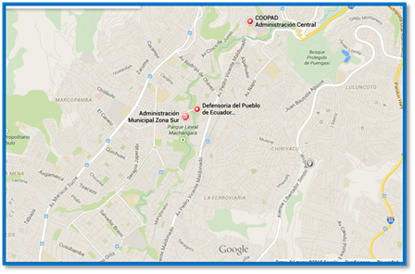
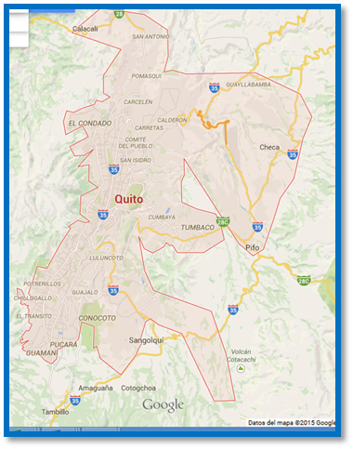

Localización
Macro Localización
Micro Localización
Zona Metropolitana | Parroquia | Sector | Dirección
Sur | Magdalena | Atahualpa | Av. Alonso de Angulo y Capitán César Chiriboga.
Notes:
Buscar la ubicación óptima que maximice la rentabilidad de la empresa

Slide 25


Matriz locacional
FACTORES | PONDERACIÒN | ALTERNATIVAS |  | VALORES
 |  | Otros sectores de la Provincia de Pichincha | Distrito Metropolitano de Quito
Fuentes de MP | 40 | 8 | 10 | 2 | 2,5
Mano de Obra | 30 | 8 | 9 | 2,13 | 2,4
Características lugar | 10 | 7 | 10 | 5,6 | 8
Vías de acceso | 20 | 8 | 9 | 2,8 | 3,15
TOTALES | 100% |  |  | 12,53 | 16,05

Slide 26
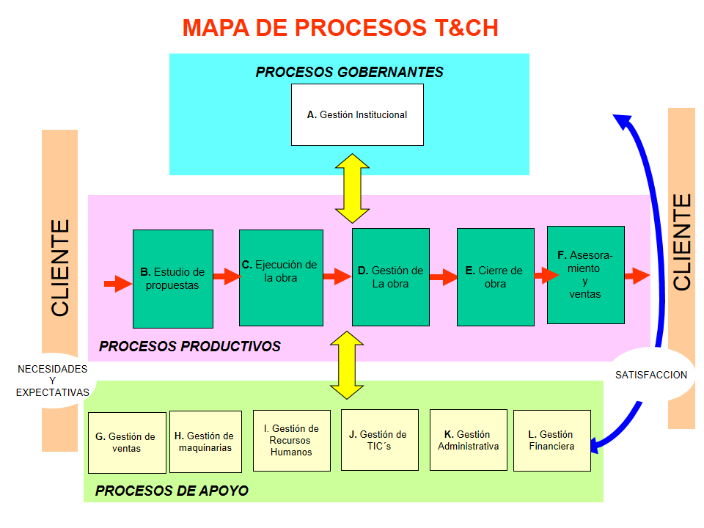
Ingeniería del proyecto
Mapa de procesos

Slide 27
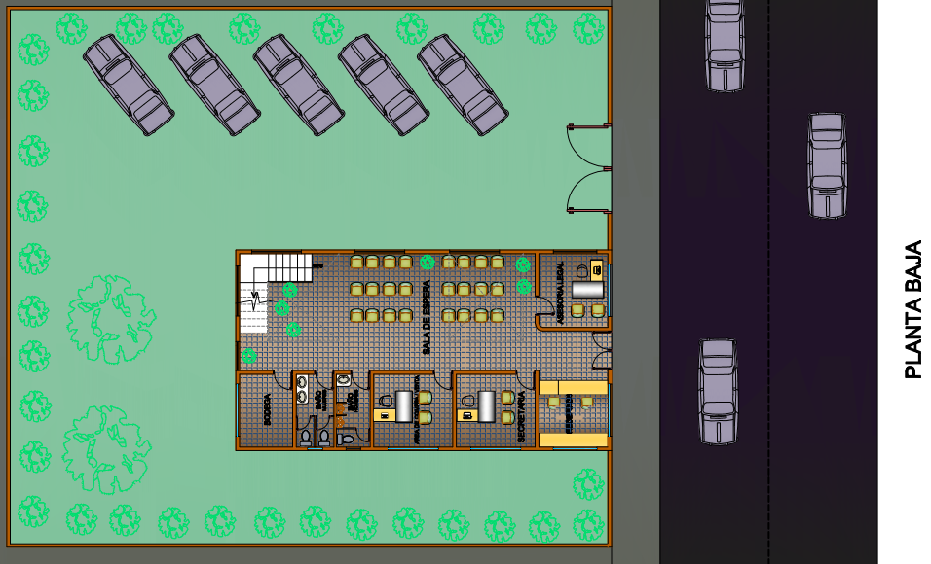
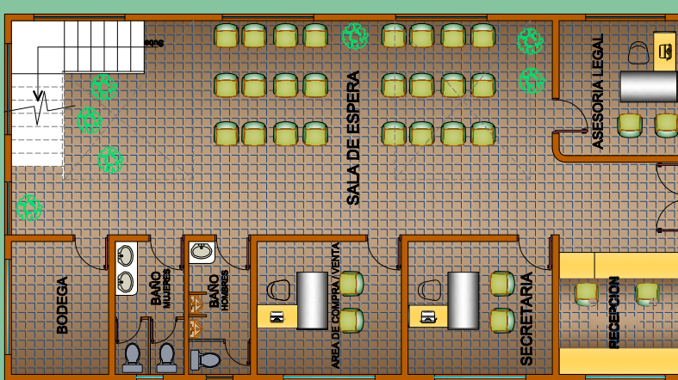
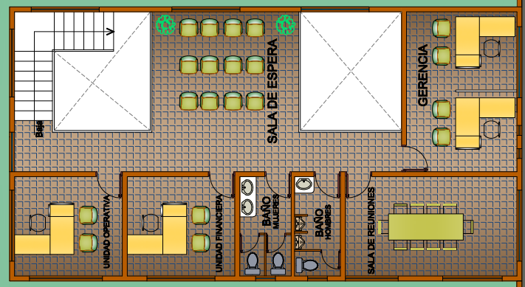
Distribución de la planta

Slide 28
4. ESTUDIO FINANCIERO
Presupuestos
Origen aplicación de recursos
Estados financieros Proyectados
Evaluación Financiera
Análisis de escenarios

Slide 29
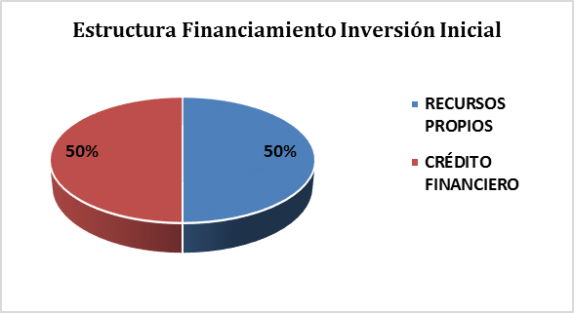


Estructura de financiamiento
 | PORCENTAJE % | MONTO
RECURSOS PROPIOS | 50% | $ 526.056,68
CRÉDITO FINANCIERO | 50% | $ 526.056,68
TOTAL | 100% | $ 1.052.113

Slide 30
Presupuesto de inversión
Presupuesto de Inversión
INVERSIÓN TOTAL | 1.052.113,35
ACTIVOS FIJOS | 752.486,24
TERRENOS Y CONSTRUCCIONES | 626.220,00
VEHÍCULOS | 86.970,00
MAQUINARIA Y EQUIPO | 19.937,95
MUEBLES Y ENSERES | 9.091,60
EQUIPOS COMPUTACIÓN | 10.266,69
GASTOS CONSTITUCIÓN | 2.610,00
CAPITAL TRABAJO | 297.017,11
Capital de trabajo
DETALLE | VALOR TRIMESTRE | VALOR ANUAL
COSTOS DEL SERVICIO
COSTOS DIRECTOS | 162.000,00 | 648.000,00
MANO DE OBRA INDIRECTA | 79.053,20 | 316.212,80
MANO DE OBRA DIRECTA | 12.265,88 | 49.063,53
ADMINISTRACIÓN
TALENTO HUMANO | 19.377,50 | 77.510,00
SERVICIOS BÁSICOS | 2.469,30 | 9.877,20
MANTENIMIENTO ACTIVOS FIJOS | 5.184,62 | 20.738,47
SEGUROS ACTIVOS FIJOS | 8.558,81 | 34.235,24
SUMINISTROS | 387,80 | 1.551,20
VENTAS
Comisiones Ventas | 900,00 | 3.600,00
PUBLICIDAD | 6.820,00 | 27.280,00
TOTAL | 297.017,11 | 1.188.068,44
Notes:
Capital de trabajo: constituye el conjunto de recursos necesarios en forma de activos corrientes para la operación del proyecto durante un determinado ciclo productivo.
Es la inversión adicional líquida que debe aportarse para que la empresa inicie sus operaciones

Slide 31
Presupuesto de ingresos
3.67%
AÑO | Cantidad de Dptos c/año | m2 x Dpto | M2 Construidos c/año | Costo de construcción c/m2 | Costo de construcción Total | PVP en Planos c/m2 | Total Ingresos anuales | Porcentaje Utilidad Anual
1 | 24 | 120 | 2880 | $450,00 | $1.296.000,00 | $600,00 | $1.728.000,00 | 33,33%
2 | 24 | 120 | 2880 | $466,52 | $1.343.563,20 | $622,02 | $1.791.417,60 | 33,33%
3 | 30 | 120 | 3600 | $483,64 | $1.741.089,96 | $644,85 | $2.321.453,28 | 33,33%
4 | 30 | 120 | 3600 | $501,39 | $1.804.987,96 | $668,51 | $2.406.650,62 | 33,33%
5 | 36 | 120 | 4320 | $519,79 | $2.245.477,23 | $693,05 | $2.993.969,63 | 33,33%
Presupuesto de egresos
COSTOS DEL SERVICIO | AÑO 1 | AÑO 2 | AÑO 3 | AÑO 4 | AÑO 5
COSTOS DIRECTOS | 648.000,00 | 671.781,60 | 870.544,98 | 902.493,98 | 1.122.738,61
MANO DE OBRA INDIRECTA | 316.212,80 | 327.817,81 | 339.848,72 | 352.321,17 | 365.251,36
MANO DE OBRA DIRECTA | 147.190,58 | 152.592,47 | 158.192,61 | 163.998,28 | 170.017,02
TOTAL COSTOS DEL SERVICIO | 1.111.403,38 | 1.152.191,88 | 1.368.586,32 | 1.418.813,44 | 1.658.006,99
GASTOS | AÑO 1 | AÑO 2 | AÑO 3 | AÑO 4 | AÑO 5
GASTOS AMINISTRATIVOS | 145.572,12 | 149.193,69 | 154.669,10 | 160.345,46 | 166.230,13
TALENTO HUMANO | 77.510,00 | 80.354,62 | 83.303,63 | 86.360,87 | 89.530,32
SUMINISTROS | 1.551,20 | 1.608,13 | 1.667,15 | 1.728,33 | 1.791,76
GASTOS DE CONSTITUCIÓN | 1.660,00
MANTENIMIENTO ACTIVOS FIJOS | 20.738,47 | 21.499,58 | 22.288,61 | 23.106,60 | 23.954,62
SEGUROS ACTIVOS FIJOS | 34.235,24 | 35.491,67 | 36.794,22 | 38.144,57 | 39.544,47
SERVICIOS BÁSICOS | 9.877,20 | 10.239,69 | 10.615,49 | 11.005,08 | 11.408,96
GASTOS VENTAS | 30.880,00 | 32.013,30 | 33.188,18 | 34.406,19 | 35.668,90
Comisiones Ventas | 3.600,00 | 3.732,12 | 3.869,09 | 4.011,08 | 4.158,29
PUBLICIDAD | 27.280,00 | 28.281,18 | 29.319,10 | 30.395,11 | 31.510,61
GASTOS FINANCIEROS | 61.378,86 | 57.759,34 | 53.698,97 | 49.144,05 | 46.662,58
INTERESES PRESTAMO | 61.378,86 | 57.759,34 | 53.698,97 | 49.144,05 | 46.662,58
COSTOS TOTALES DEL PROYECTO | 1.349.234,36 | 1.391.158,21 | 1.610.142,57 | 1.662.709,13 | 1.906.568,61

Slide 32
Estado de resultados con financiamiento
 | CONCEPTO | Año 1 | Año 2 | Año 3 | Año 4 | Año 5
(+) | INGRESOS | 1.728.000,00 | 1.791.417,60 | 2.321.453,28 | 2.406.650,62 | 2.993.969,63
(-) | COSTO DE PRODUCCIÓN | 1.111.403,38 | 1.152.191,88 | 1.368.586,32 | 1.418.813,44 | 1.658.006,99
= | UTILIDAD BRUTA | 616.596,62 | 639.225,72 | 952.866,96 | 987.837,18 | 1.335.962,64
(-) | GASTOS ADMINISTRATIVOS | 145.572,12 | 149.193,69 | 154.669,10 | 160.345,46 | 166.230,13
(-) | GASTOS DE VENTAS | 30.880,00 | 32.013,30 | 33.188,18 | 34.406,19 | 35.668,90
= | UTILIDAD OPERACIONAL | 440.144,51 | 458.018,73 | 765.009,68 | 793.085,54 | 1.134.063,61
(-) | GASTOS FINANCIEROS | 61.378,86 | 57.759,34 | 53.698,97 | 0,00 | 0,00
= | UTILIDAD ANTES DE IMPUESTOS Y PARTICIPACIONES | 378.765,64 | 400.259,39 | 711.310,71 | 793.085,54 | 1.134.063,61
(-) | 15% PARTICIPACIÓN TRABAJADORES | 56.814,85 | 60.038,91 | 106.696,61 | 118.962,83 | 170.109,54
= | UTILIDAD ANTES IMPUESTOS | 321.950,80 | 340.220,48 | 604.614,10 | 674.122,71 | 963.954,07
(-) | 22% IMPUESTO A LA RENTA | 70.829,18 | 74.848,51 | 133.015,10 | 148.307,00 | 212.069,90
= | UTILIDAD NETA | 251.121,62 | 265.371,98 | 471.599,00 | 525.815,71 | 751.884,18
Estado de resultados sin financiamiento
 | CONCEPTO | Año 1 | Año 2 | Año 3 | Año 4 | Año 5
(+) | INGRESOS | 1.728.000,00 | 1.791.417,60 | 2.321.453,28 | 2.406.650,62 | 2.993.969,63
(-) | COSTO DE PRODUCCIÓN | 1.111.403,38 | 1.152.191,88 | 1.368.586,32 | 1.418.813,44 | 1.658.006,99
= | UTILIDAD BRUTA | 616.596,62 | 639.225,72 | 952.866,96 | 987.837,18 | 1.335.962,64
(-) | GASTOS ADMINISTRATIVOS | 145.572,12 | 149.193,69 | 154.669,10 | 160.345,46 | 166.230,13
(-) | GASTOS DE VENTAS | 30.880,00 | 32.013,30 | 33.188,18 | 34.406,19 | 35.668,90
= | UTILIDAD OPERACIONAL | 440.144,51 | 458.018,73 | 765.009,68 | 793.085,54 | 1.134.063,61
(-) | GASTOS FINANCIEROS | 0,00 | 0,00 | 0,00 | 0,00 | 0,00
= | UTILIDAD ANTES DE IMPUESTOS Y PARTICIPACIONES | 440.144,51 | 458.018,73 | 765.009,68 | 793.085,54 | 1.134.063,61
(-) | 15% PARTICIPACIÓN TRABAJADORES | 66.021,68 | 68.702,81 | 114.751,45 | 118.962,83 | 170.109,54
= | UTILIDAD ANTES IMPUESTOS | 374.122,83 | 389.315,92 | 650.258,23 | 674.122,71 | 963.954,07
(-) | 22% IMPUESTO A LA RENTA | 82.307,02 | 85.649,50 | 143.056,81 | 148.307,00 | 212.069,90
= | UTILIDAD NETA | 291.815,81 | 303.666,42 | 507.201,42 | 525.815,71 | 751.884,18

Slide 33
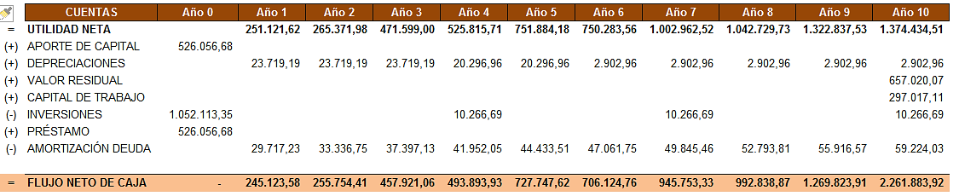
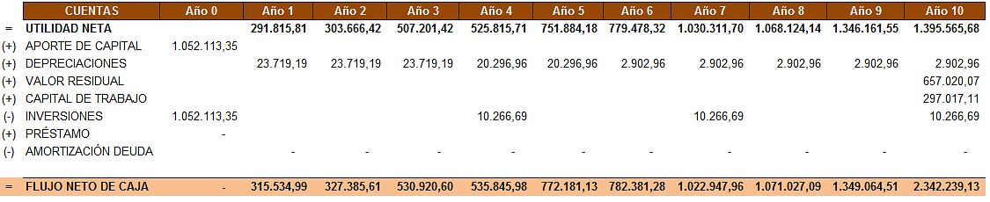
Flujo de caja con financiamiento
Flujo de caja sin financiamiento

Slide 34
Evaluación financiera
 | CON FINANCIAMIENTO |  |  | SIN FINANCIAMIENTO
ESCENARIO | VAN | RBC | TIR | VAN | RBC | TIR
OPTIMISTA | $ 3.557.397,47 | 1,66 | 85,34% | $ 3.331.297,85 | 1,70 | 55,33%
ESPERADO | $ 2.824.994,85 | 1,58 | 69,87% | $ 2.605.738,30 | 1,62 | 46,86%
PESIMISTA | $ 2.092.592,22 | 1,50 | 54,92% | $ 1.880.178,75 | 1,54 | 38,28%
Periodo de recuperación | 4TO | 3ER
La TMAR de la inversión total es de 14,48%, lo cual quiere decir que es el rendimiento mínimo que debe obtener la empresa para pagar el 5,32% de interés por la deuda mantenida con la institución financiera.
En términos generales, si el resultado es mayor que 1, significa que los beneficios son superiores a los egresos y como consecuencia, el proyecto es rentable. La relación costo/beneficio con financiamiento indica que por cada dólar invertido se obtendrá una ganancia de $0,58.
El resultado del valor actual neto con financiamiento es de $409.788,12 el mismo que al ser mayor que cero indica que el proyecto es viable.
Para el presente proyecto se determinó una TIR del 69,87% con financiamiento. La tasa interna de retorno sin financiamiento es del 46,86%, siendo ambas mayores que la TMAR y por lo tanto se concluye que se genera una rentabilidad mayor a la exigida y el proyecto es viable.

Slide 35

5. CONCLUSIONES Y RECOMENDACIONES

Slide 36


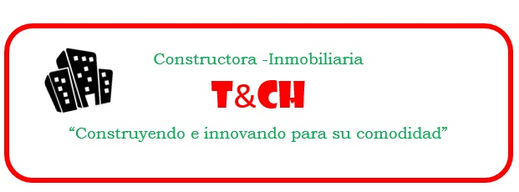



Conclusiones
VIABLE
Estudio de Mercado
La empresa
80%
Estudio Técnico
Localización :
Sur de Quito
Estudio Financiero
Viable económicamente y financieramente
Recursos disponibles

Slide 37






Recomendaciones

Slide 38



